Slide 1

다양한 예제로 쉽게 배우는 오라클 SQL 과 PL/SQL
개정 4판
서진수

Slide 2
14장. Oracle 19c / 21c 버전에서 추가된 기능

Slide 3
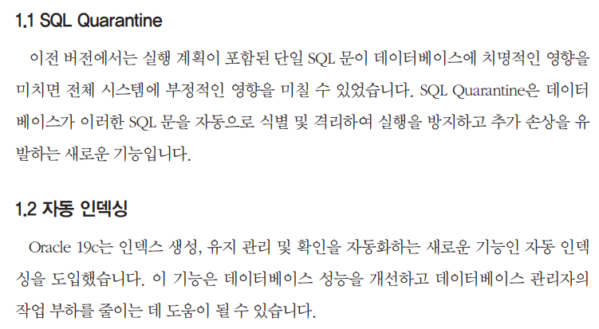
14장. Oracle 19c / 21c에서 추가된 기능
1. Oracle 19c New Feature 요약

Slide 4
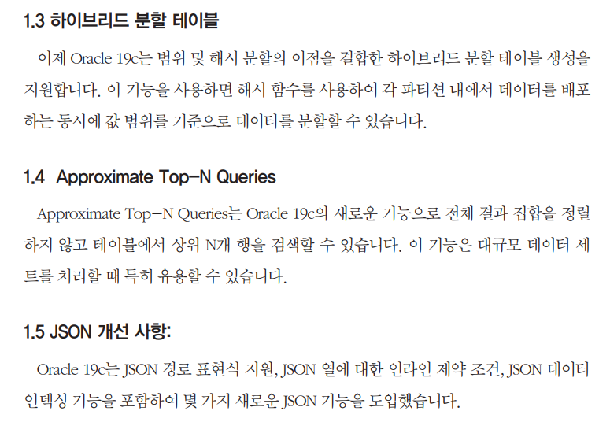
14장. Oracle 19c / 21c에서 추가된 기능
1. Oracle 19c New Feature 요약

Slide 5
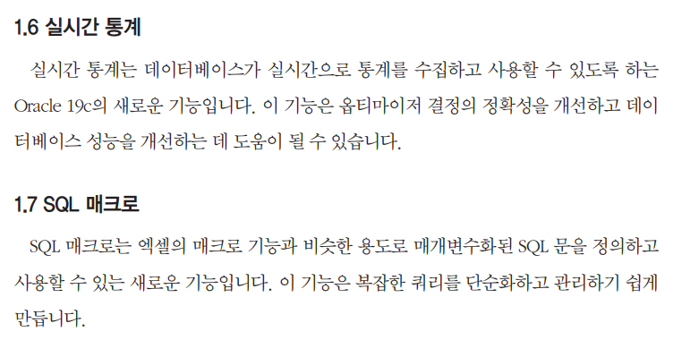
14장. Oracle 19c / 21c에서 추가된 기능
1. Oracle 19c New Feature 요약

Slide 6
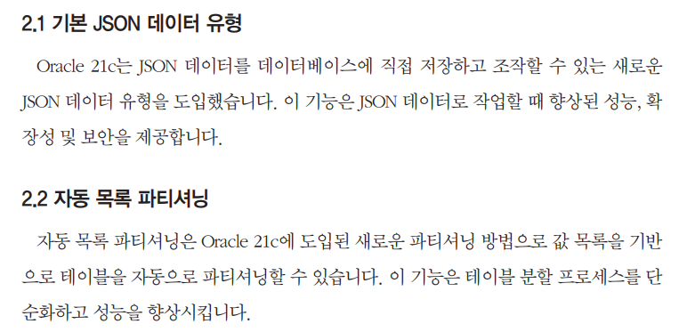
14장. Oracle 19c / 21c에서 추가된 기능
2. Oracle 21c New Feature 요약

Slide 7
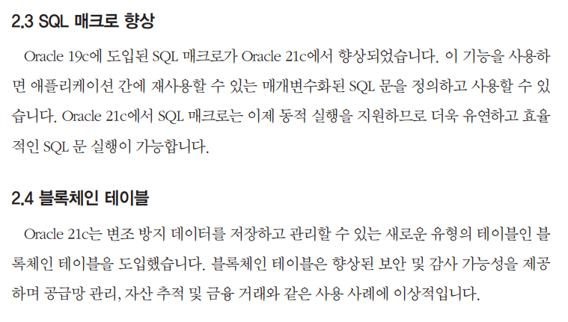
14장. Oracle 19c / 21c에서 추가된 기능
2. Oracle 21c New Feature 요약

Slide 8
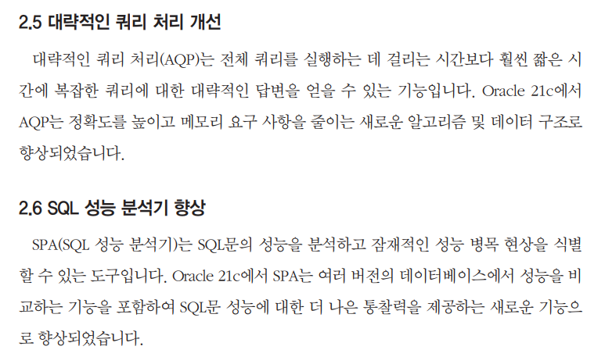
14장. Oracle 19c / 21c에서 추가된 기능
2. Oracle 21c New Feature 요약

